Slide 1
深度学习
汇报人：王伟华 孙天柠 王起帆

Slide 2
一、深度前馈网络
目 录
二、卷积神经网络
三、生成对抗网络
四、神经网络训练技术

Slide 3
PART 01
深度前馈网络

Slide 4
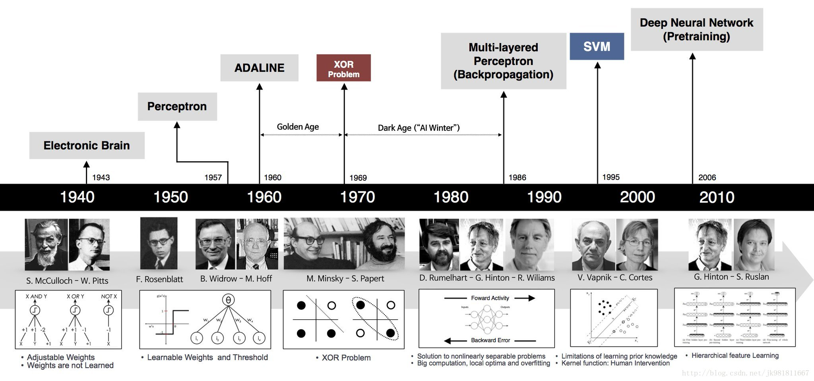
发展历程
$$f$$
Notes:
1943年：麦卡洛克 皮茨 参考了生物神经元的结构 首个神经网络的数学模型 MP模型 被提出
1957年：感知器 神经网络模型问世。这是首个用算法精确定义神经网络的数学模型。简单感知器模型实际上仍然是MP模型的结构 第一次引入了学习的概念，使人脑所具备的学习功能在基于符号处理的数学到了一定程度模拟
1969 马文·明斯基提出了著名的XOR问题,指出感知机在线性不可分的数据分布上是失效的。此后神经网络的研究者进入了寒冬
1986，反向传播算法（BACKPROP）的出现，是机器学习历史上最重要的算法之一
2006 年 Hinton 深度神经网络的学习技术被 hinton论文中提出多隐层神经网络具有更为优异的特征学习能力

Slide 5
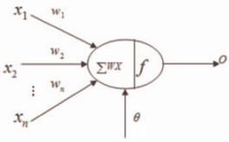
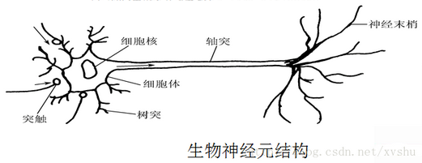
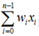
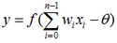
人工神经网络
生物神经元
人工神经元
神经元构成：
1.树突
2.细胞体
3.轴突
输入为：
处理单元的输出：
Notes:
神经元构成：树突 、细胞体、 轴突。
信息传递过程：树突接受外界的刺激， 细胞体内的活动产生轴突电位，轴突电位达到一定的值则形成神经脉冲，传递其它神经元．可以看作一个多输入单输出非线性系统的过程。
xi为第i个元素的输入，wi为第i个单元与本单元的连接权重。F为激活函数，它决定节点（神经元）的输出。θ表示隐含层神经节点的阈值。

Slide 6
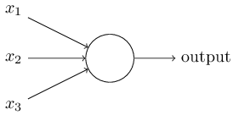
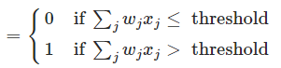
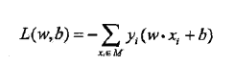
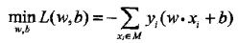
感知机
感知机模型
f(x)= sign(w*x+b)
损失函数
损失函数极小化
Notes:
感知机：
知道了人造神经元 感知机是一类人造神经元
假设训练集线性可分，感知机学习的目标就是求得一个能够将训练数据集中正负实例完全分开的分类超平面，为了找到分类超平面，即确定感知机模型中的参数w和b，需要定义一个损失函数并通过将损失函数最小化来求w和b

Slide 7
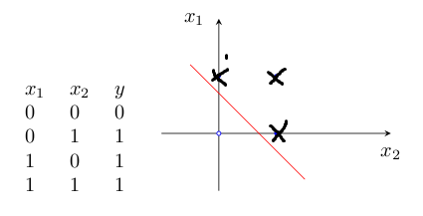
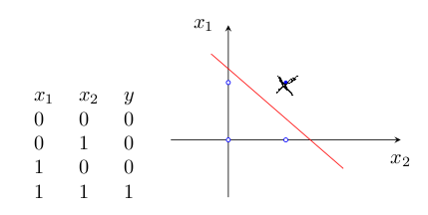
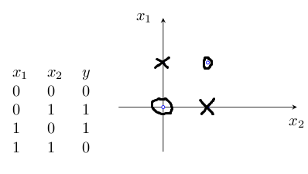
感知机模拟简单逻辑
OR
AND
XOR
Notes:
异或是线性不可分的 当训练集线性不可分时，感知机学习算法不收敛 到最后BP算法的出现，才让训练带有隐藏层的多层神经网络成为可能。

Slide 8
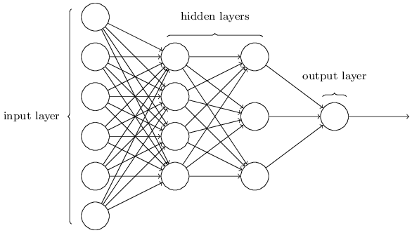
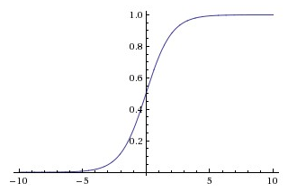
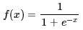
多层感知机
Sigmoid函数（Logistic函数）
多层感知机网络
Notes:
多层感知：
每一个感知机权衡第一层输出作为输入而做决策，后一层的感知机可以比前一层做出更加复杂和抽象的决策。
sigmoid函数 线性模型的表达能力不够,引入激活函数是为了添加非线性因素没有激活函数的每层都相当于矩阵相乘。就算你叠加了若干层之后，无非还是个矩阵相乘罢了。
反向传播模型也称B-P模型
是一种用于前向多层的反向传播学习算法。对组成前向多层网络的各人工神经元之间的连接权值进行不断的修改，在修改各人工神经元的连接权值时，所依据的是该网络的实际输出与其期望的输出之差，将这一差值反向一层一层的向回传播，来决定连接权值的修改。学习过程由信号的正向传播与误差的反向传播从而将误差分摊给各层的所有单元 两个过程组成，也就是网络的学习训练过程。

Slide 9
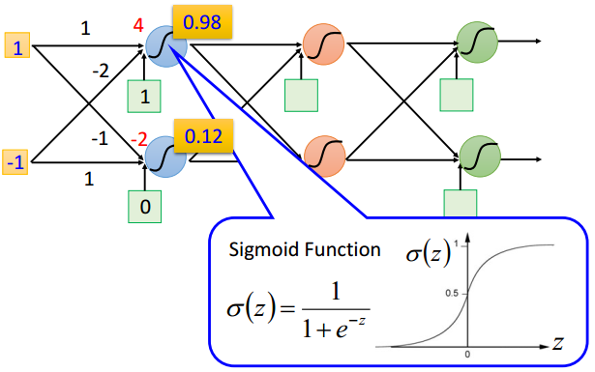
前馈网络
前馈网络结构
Notes:
神经网络设计 主要考虑三个方面的内容 1.激活函数 2.神经元连接形式 3.网络的学习(训练)。
神经网络是一个复杂的互连系统，单元之间的互连模式将对网络的性质和功能产生重要影响。互连模式种类繁多。
前馈网络：网络按信号传输先后顺序分若干“层”，第i层神经元只接受第(i-1)层神经元给出的信号，各神经元之间没有反馈。前馈型网络可用一有向无环路图表示。最简单 最广泛、发展最迅速的人工神经网络之一。

Slide 10
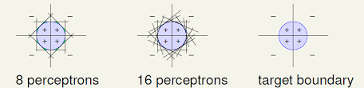
万能近似定理
万能近似定理 (Hornik et al., 1989;Cybenko, 1989) ：
一个前馈神经网络如果具有线性输出层和至少一层具有激活函数（“挤压性质”）的隐藏层，网络隐藏单元足够多时，可以任意的精度来近似任何从一个有限维空间到另一个有限维空间的可测函数。
Notes:
万能近似定理（universal approximation theorem）(Hornik et al., 1989;Cybenko, 1989) 表明，一个前馈神经网络如果具有线性输出层和至少一层具有任何一种‘‘挤压’’ 性质的激活函数（例如logistic sigmoid激活函数）的隐藏层，只要给予网络足够数量的隐藏单元，它可以以任意的精度来近似任何从一个有限维空间到另一个有限维空间的Borel 可测函数。

Slide 11
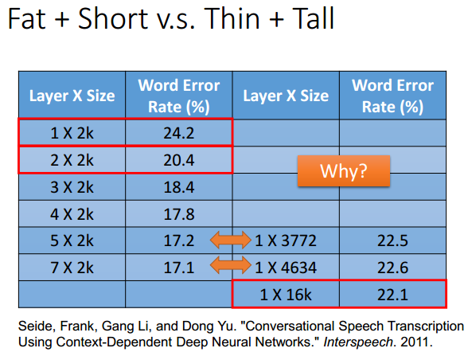
为什么要“深度”

Slide 12
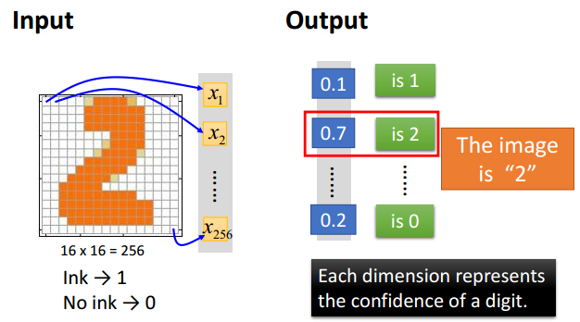
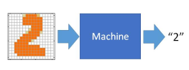
应用实例
手写字体识别

Slide 13
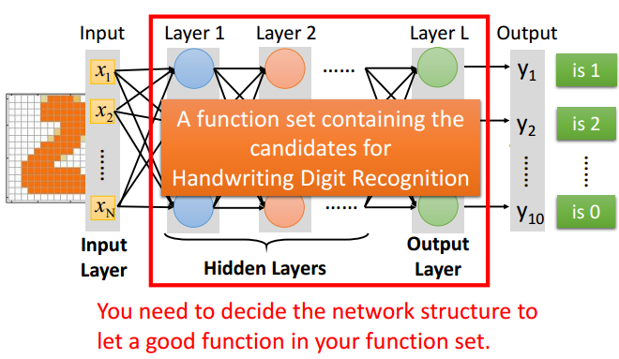
应用实例

Slide 14
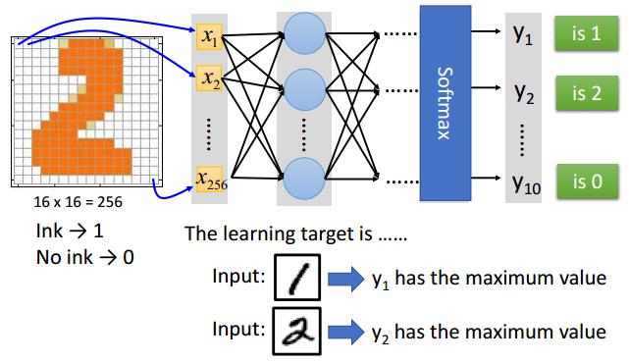
应用实例

Slide 15
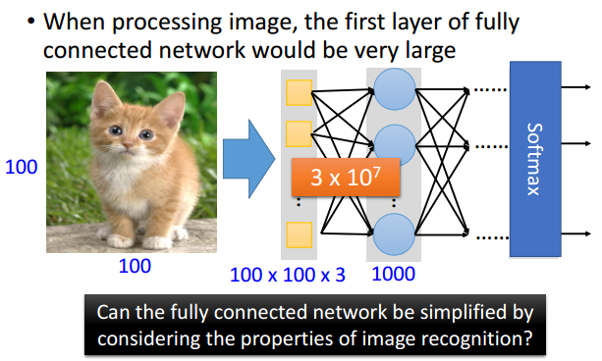
前馈网络的不足

Slide 16
PART 02
卷积神经网络

Slide 17
基本结构
CNN的基本结构由输入层, 卷积层(convolutional layer), 池化层(pooling layer, 也称为取样层), 全连接层及输出层构成. 卷积层和池化层一般会取若干个，并采取交替设置.
由于卷积层中输出特征面的每个神经元与其输入进行局部连接, 并通过对应的连接权值与局部输入进行加权求和再加上偏置值, 得到该神经元输入值, 该过程等同于卷积过程, CNN也由此而得名.

Slide 18
卷积神经网络
卷积神经网络（Convolutional Neural Network,CNN）是一种前馈神经网络，它的人工神经元可以响应一部分覆盖范围内的周围单元，对于大型图像处理有出色表现。

Slide 19
卷积层
卷积层由多个特征面(Feature Map)组成, 每个特征面由多个神经元组成, 它的每一个神经元通过卷积核与上一层特征面的局部区域相连.
卷积核是一个权值矩阵.CNN的卷积层通过卷积操作提取输入的不同特征, 第1层卷积层提取低级特征如边缘, 线条, 角落, 更高层的卷积层提取更高级的特征.

Slide 20

卷积计算过程

Slide 21
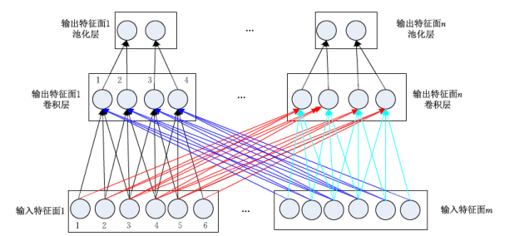
卷积层
卷积层的神经元被组织到各个特征面中, 每个神经元通过一组权值被连接到上一层特征面的局部区域, 即卷积层中的神经元与其输入层中的特征面进行局部连接. 将局部加权和传递给一个激活函数，即可获得卷积层中每个神经元的输出值.
在同一个输入特征面和同一个输出特征面中, CNN的权值共享.

Slide 22
池化层
池化层紧跟在卷积层之后, 同样由多个特征面组成, 它的每一个特征面唯一对应于卷积层的一个特征面, 不会改变特征面的个数.
池化层旨在通过降低特征面的分辨率来获得具有空间不变性的特征.

Slide 23
池化方法
常用的池化方法有：
1)最大池化
取局部接受域中值最大的点.
2)均值池化
对局部接受域中的所有值求均值.
3)随机池化
对局部接受域采样点按照其值大小赋予概率值, 再根据概率值大小随机选择.
等等.

Slide 24
全连接层
全连接层位于若干个卷积层和池化层之后, 与MLP类似, 其每个神经元都与其前一层的所有神经元进行全连接.
全连接层起到整合卷积层或池化层中的局部信息的作用.最后一层全连接层的输出值通过一个损失函数后，被传递给一个输出层.

Slide 25
CNN的优势
与传统MLP相比, CNN所具有的局部连接, 权值共享和池化操作特性使网络中的连接和可训练的参数变少, 降低了网络模型复杂度, 更易于训练.
基于这些特点，CNN在语音识别和图像处理等方面有很广泛的应用.

Slide 26
CNN的一些改进
1)dropout方法
使隐层神经元的输出值以0.5的概率变为0，让部分隐层节点失效. 利用其随机性，使每次输入到网络中的样本所对应的网络结构不相同，但这些结构仍共享权值.这种技术增加了神经元学习的鲁棒性.
2)网中网结构(NIN)
使用微型神经网络代替传统CNN中的卷积过程. 相比于常规的线性卷积层，MLP卷积层能够处理更复杂的非线性问题, 提取更加抽象的特征. NIN模型还采用全局平均池化代替原来的全连接层, 使模型的参数大大减少, 起到减少过拟合的作用.

Slide 27
CNN的实际应用
近年来, CNN已经被广泛应用于图像处理领域.
使用输出和原图像之间的像素损失来训练前馈卷积神经网络, 经过训练的网络可以将指定的输入图像变换为新的输出图像.
研究表明, 通过基于从预训练网络提取的高级特征定义和优化感知损失函数, 可以生成高质量的图像.

Slide 28
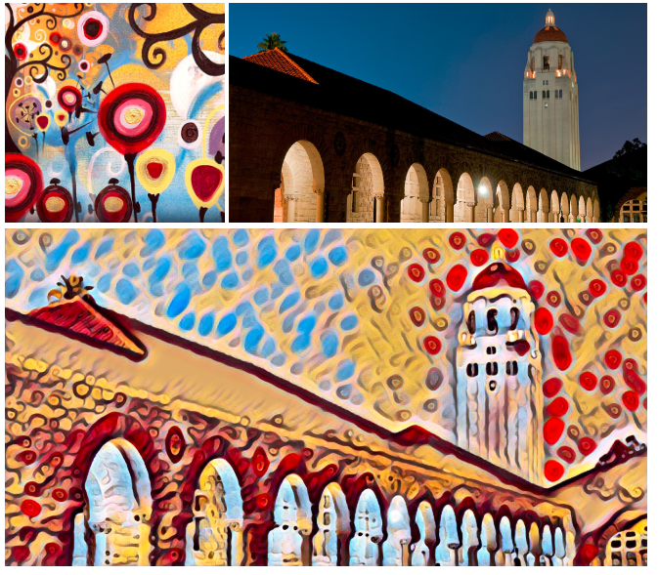
图像变换的效果

Slide 29
PART 03
生成对抗网络

Slide 30
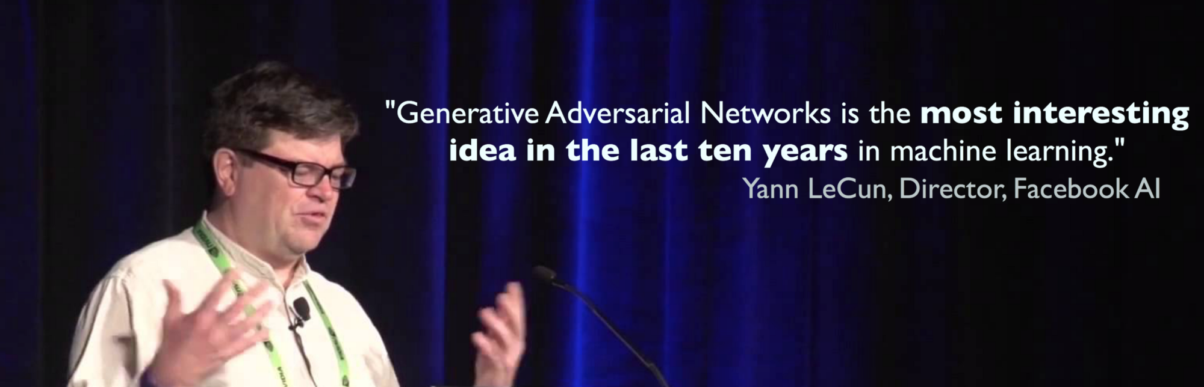
盛誉的GAN

Slide 31
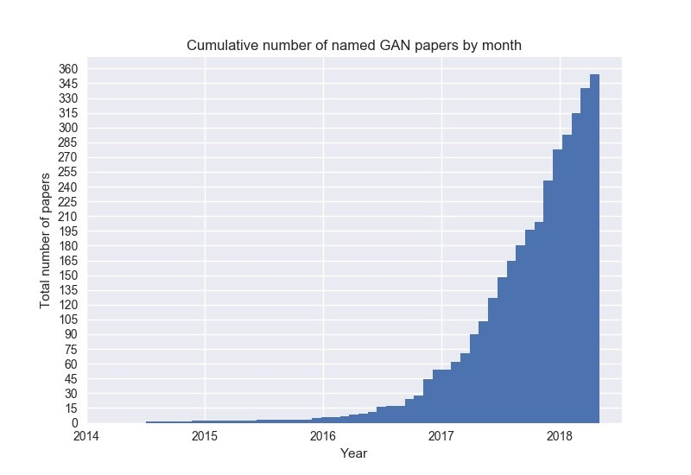
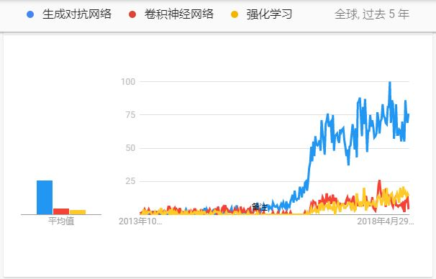
时尚的GAN

Slide 32
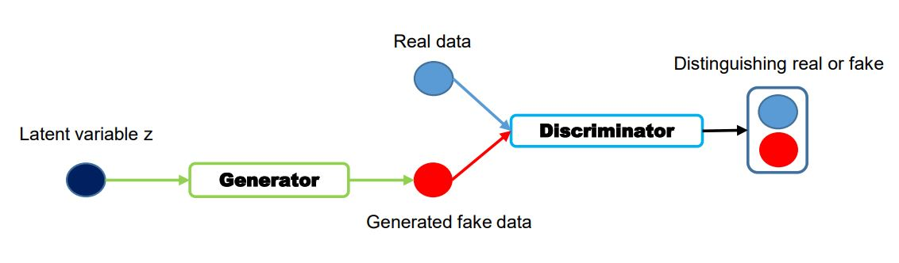
GAN介绍
用户可以在投影仪或者计算机上进行演示，也可以将演示文稿打印出来
GAN模型

Slide 33
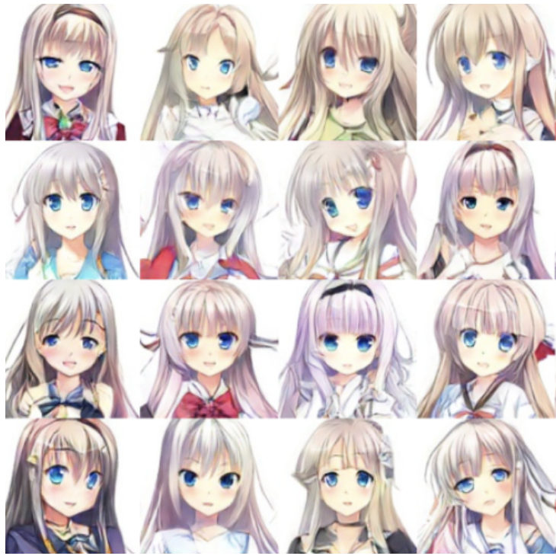
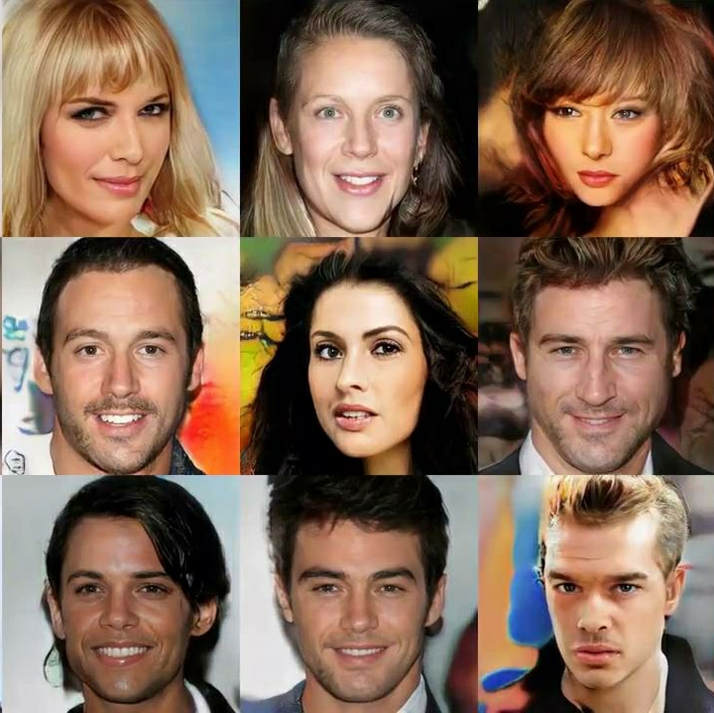
GAN介绍
用户可以在投影仪或者计算机上进行演示，也可以将演示文稿打印出来

Slide 34
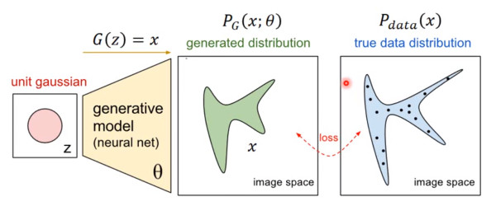
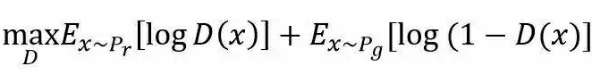
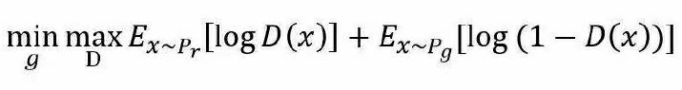
GAN原理
判别模型的目标函数如下：
生成模型的目标
GAN的本质其实是优化真实样本分布和生成样本分布之间的差异，并最小化这个差异。

Slide 35
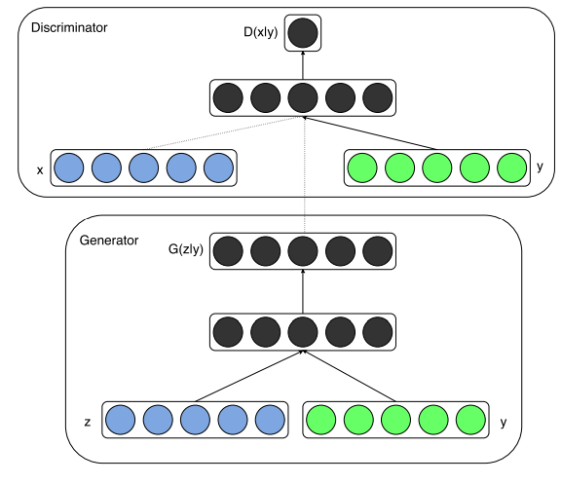
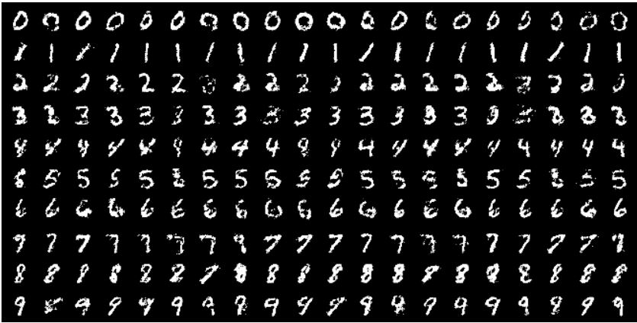
GAN变种-CGAN

Slide 36
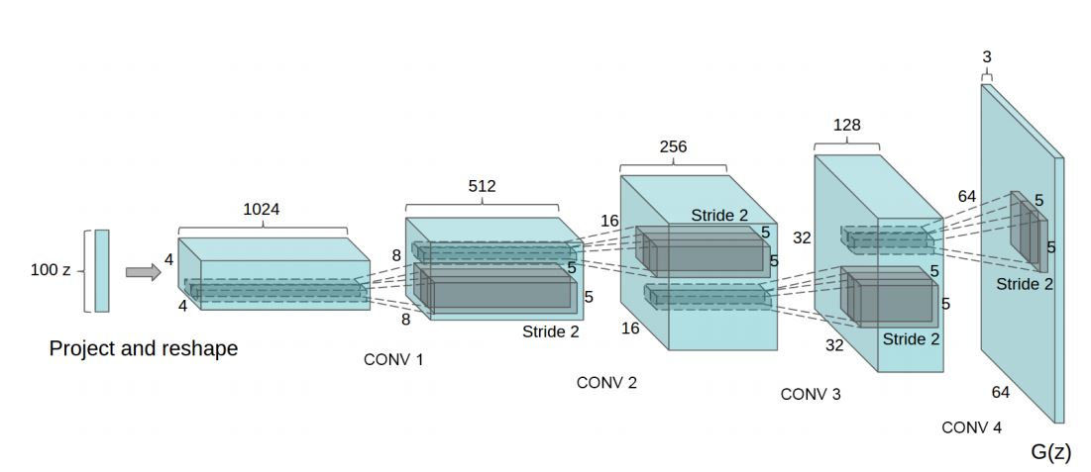
GAN变种-DCGAN

Slide 37
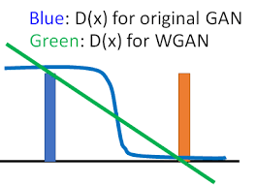
GAN变种-WGAN
与DCGAN不同，WGAN主要从损失函数的角度对GAN做了改进，WGAN相对于原始的GAN采用Wasserstein距离取代JS散度。 而改进后相比原始GAN的算法实现流程却只改了四点：
1.判别器最后一层去掉sigmoid
2.生成器和判别器的loss不取log
3.每次更新判别器的参数之后把它们的绝对值截断到不超过一个固定常数c
4.不要用基于动量的优化算法（包括momentum和Adam）

Slide 38
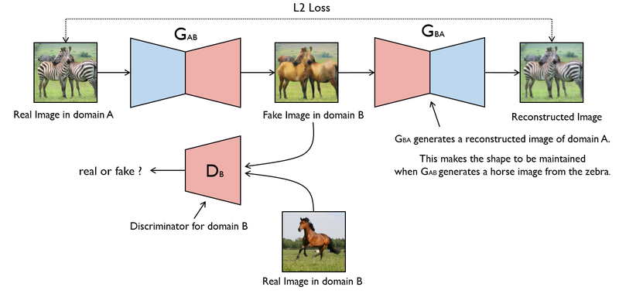
GAN应用-CycleGAN
CycleGAN DualGAN DiscoGAN
CycleGAN 实现两个domain之间互换

Slide 39
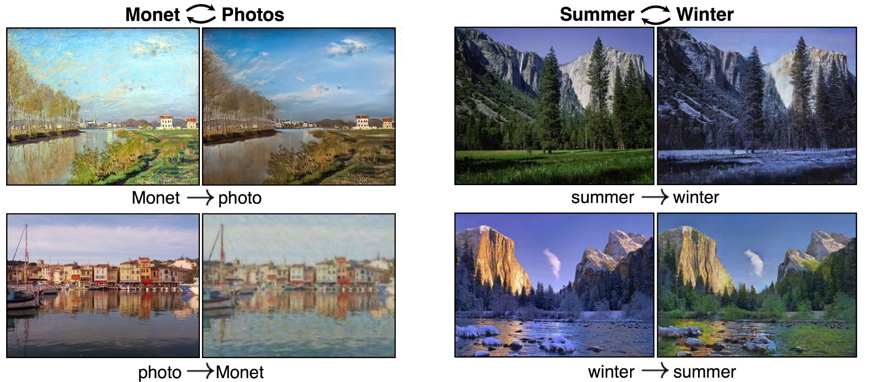
GAN应用-CycleGAN

Slide 40
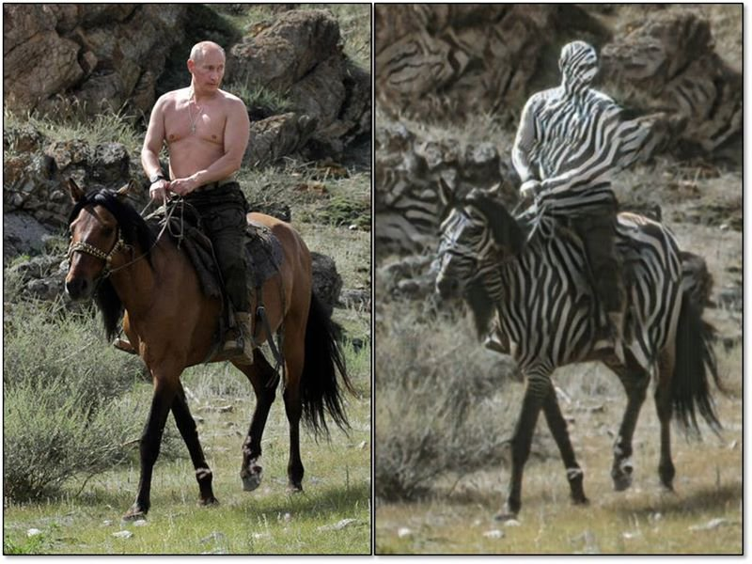
GAN应用-CycleGAN

Slide 41

SRGAN
效果好，细节丢失

Slide 42
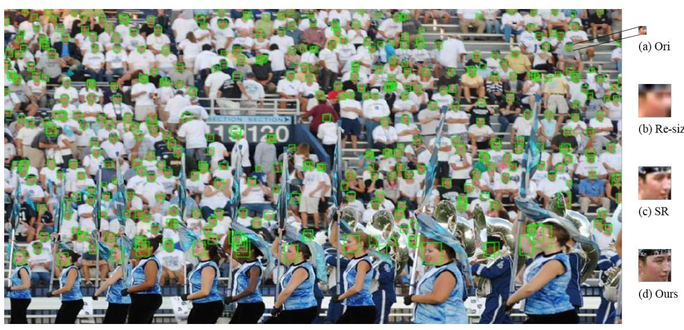
小脸检测

Slide 43
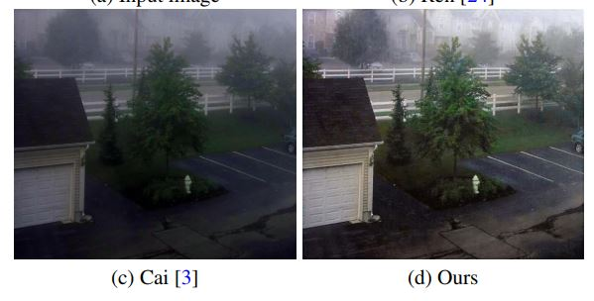
Cvpr-2018图片去雾

Slide 44
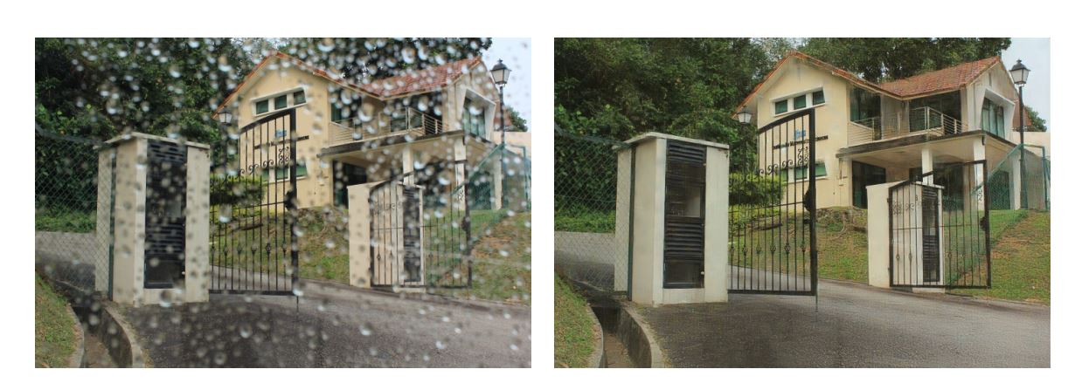
Cvpr2018图片去雨

Slide 45
GAN的其他应用
1.根据图片生成3D模型
2.voice conversion
3. SeqGAN: Sequence Generative Adversarial Nets with Policy Gradient

Slide 46
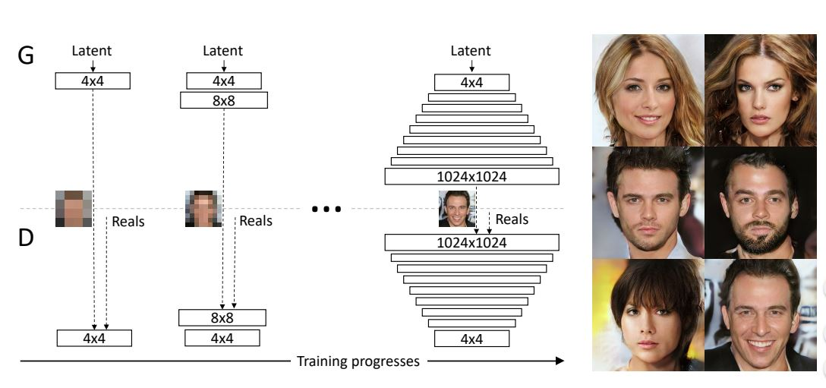
GAN的训练
ICLR2018论文Progressive Growing of GANs for Improved Quality, Stability, and Variation提出一种新的GAN训练技术，称为PG-GAN

Slide 47
PART 04
神经网络训练技术

Slide 48
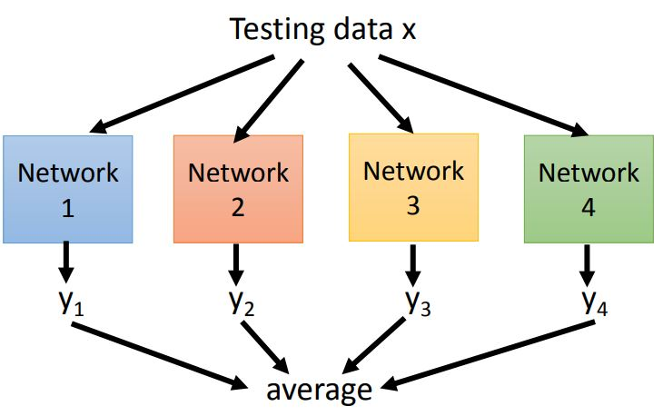
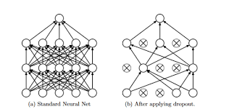
Dropout

Slide 49
网络压缩
1.网络蒸馏
2.网络剪枝 ICLR2016 的 best paper（Deep Compression: Compressing Deep Neural Networks with Pruning, Trained Quantization and Huffman coding
）

Slide 50
高性能网络架构
1.谷歌的”Xception“网络
2. Facebook 的“ResNeXt”
3. ShuffleNet

Slide 51
大规模分布式训练
实践： Facebook论文training imagenet in 1 hour
同步SGD算法中，网络通信成为约束分布式系统的新瓶颈。杜克大学NIPS 2017 Oral论文[15] 提出TernGrad使用三元渐变来加速数据并行中的分布式深度学习。需要三个数值级别{-1,0,1}，这可以极大地减少通信时间。 同时在数学上证明了TernGrad在梯度约束下的收敛性。

Slide 52
感谢您的观看指导

